Slide 1
Erginler
Gazlaryň suwuklykda, gaty maddalaryň suwuklykda ereýjiliginiň kanuna laýyklyklary. Genriniň kanuny.
Osmos basyşy, Tersin osmos. Want-Goff deňlemesi.
Doýgun buguň erginiň üstündäki basyşy, Raul kanuny.
Gaýnamagyň we kristallizasiýanyň temperaturasy, kriskopiýa we ebulioskopiýa.
Ideal erginler. Işjeňlik.
Tema: Erginler II Meýilnama: 1.Gazlaryň suwuklykda ereýjiliginiň kanuna laýyklyklary. Genri kanuny. 2.Osmos basyşy. Tersin osmos. Want-Goff deňlemesi. 3.Doýgun buguň erginiň üstündäki basyşy, Raul kanuny. 4.Gaýnamagyň we kristallizasiýanyň temperaturasy, krioskopiýa we ebulioskopiýa.

Slide 2
Suwuklyklardaky gazlaryň ereýjiligi
Gazyň suwuklyklarda ereýjiliginiň basyşa baglylygyny Genri-Dalton
kanunynynyň üsti bilen görkezip bolar, ýagny, hemişelik temperaturada suwuklykdaky gazyň ereýjiligi şol suwuklygyň üstündäki gazyň basyşyna göni proporsionaldyr :
C = k ∙ p
bu ýerde: C – ergindäki gazyň molýar konsentrasiýasy, mol/l
k – (gazyň tebigatyna, eredijä, temperatura bagly)
Genri hemişeligi, mol/(Pa· l)
p – erginiň üstündäki gazyň parsial basyşy, Pa
Genri-Dalton kanuny pes basyşlarda we suwuklyk bilen himiki täsirleşmä girmeýän gazlar üçin adalatlydyr. Gazlaryň suwuklyklarda ereýjiligi esasan maddalaryň tebigatyna hem bagly, mysal üçin: 1 litr suwda (t = 18º С-da we P = 1atm) azot 0,017 litr, ammiak 750 litr, hlorowodorod 428 litr ereýär.

Slide 3
Osmos.
Suwuk erginlerde ýene-de bir wajyp
hadysalaryň biri‑de bu osmosdyr. Osmos (grekç.- itergi, basyş) eredijiniň molekulalarynyň kiçi konsentrasiýaly göwrümden uly konsentrasiýala tarap ýarym geçiriji membranalardan bir taraplaýyn diffuziýa prosesine aýdylýar.
Maddanyň erginde konsentrasiýasynyň deňleşmegine getirýän, erginleriň öz-özünden garyşma prosesine diffuziýa diýilýär, ýagny haýsy hem bolsa bir ergine başga maddanyň ergini goşulsa, onda diffuziýa sebäpli şol goşulan madda emele gelen erginiň ähli göwrümine deň ýaýraýar. Şonuň netijesinde erginde endigan deň konsentrasiýa emele gelýär.

Slide 4
Eger-de öň taýynlan ýarymgeçiriji diwarly silindrimize
haýsy hem bolsa, bir maddanyň, meselem, gandyň ergini guýulsa we şol erginli silindry arassa suwa çümdürilse, onda konsentrasiýalaryň deňleşmesi diňe arassa suwuň molekulalarynyň birtaraplaýyn ýagny arassa suwdan gandyň erginine tarap hereket etmeginiň hasabyna bolup geçer,. Şunlukda, suw silindrdäki ergine geçýär we onuň göwrümi kem-kemden ulalar – netije-de silindrdäki erginiň konsentrasiýasy kiçelýär, ýöne erginden suwa gant geçmeýär. Şunuň ýaly ýarym syzyjy germewiň üstünden geçýän bir taraplaýyn diffuziýa osmos diýilýär.

Slide 5
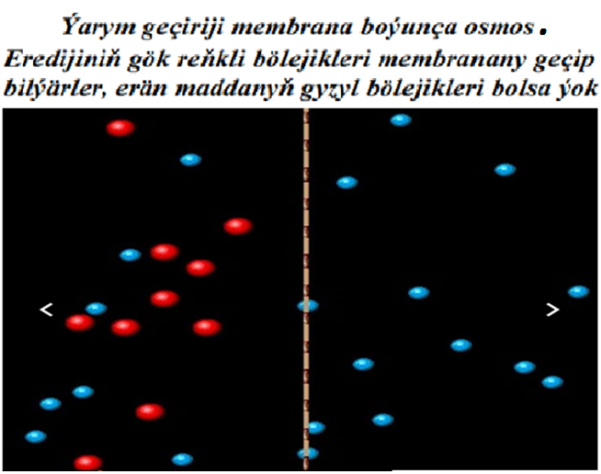
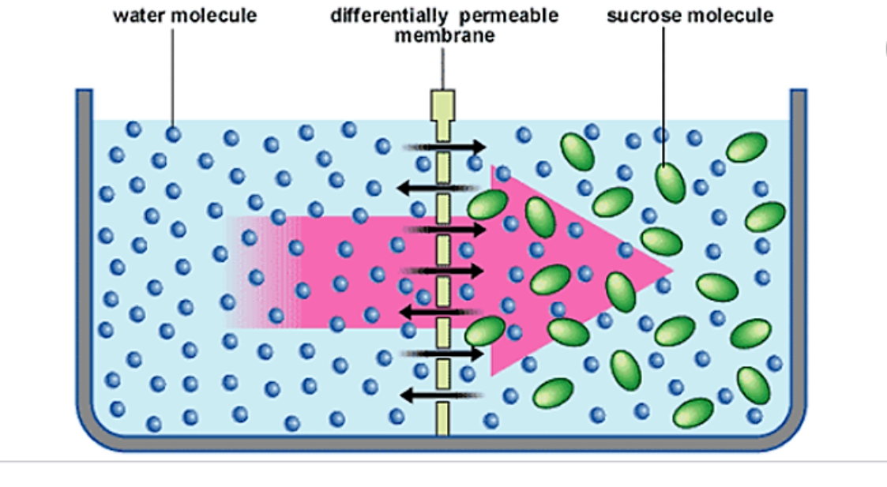
Eger-de iki sany suwuklygyň arasynda dikeldilen ýarym geçiriji
(membrana) diwaryň üsti bilen arassa erediji bir taraplaýyn geçip bilse, ýöne eredilen madda tersine geçip bilmese onda oňa osmos hadysasy diýilýär.

Slide 6
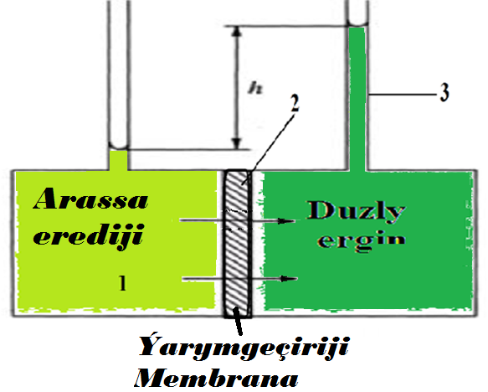
Osmos basyşyny ölçemek üçin abzalyň işleýiş prinsipi:
Abzal ýokarsy inçe wertikal dik (3) turbajyga geçip gidýän arasy ýarym
syzyjyly diwarjagazly (2) iki sany gabdan durýar (surat). Onuň bir tarapyny duzuň ergini bilen dolduryp, beýleki tarapyna arassa suw guýamyzda, Osmos hadysasy netijesinde gabyň duzly tarapy kem-kemden göwrümi ulalyp, ergin dik (wertikal) turbajyk boýunça ýokary galyp başlar. Erginiň derejesi ýokary galdygyça, turbajykda suwuklyklaryň derejeleriniň tapawudy bilen ölçenilýän we suwuň molekulalarynyň ergine aralaşmagyna garşylyklaýyn täsir edýän duzly sütüninde agdyklyk edýän artyk basyşy (gidrostatik basyş) döräp başlar. Haçanda gidrostatiki basyş kesgitli
bir ululyga ýetende, osmos bes edilýär
– deňagramlylyk aralaşýar. Gidrostatiki basyş
osmosyň mukdar taýdan häsiýetnamasy
bolup hyzmat edýän basyş – erginiň osmos
basyşyna deň bolar. Şeýle
deňagramlylykdaky gidrostatiki basyşy ölçäp,
osmos basyşynyň ululygyny kesgitläp bolýar.

Slide 7
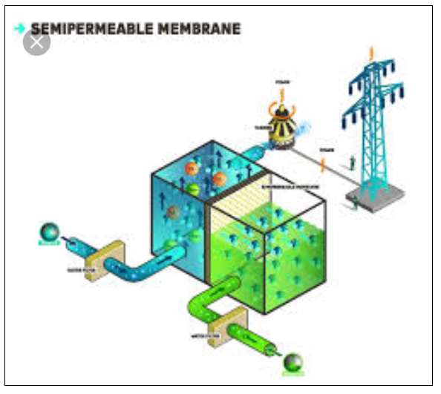
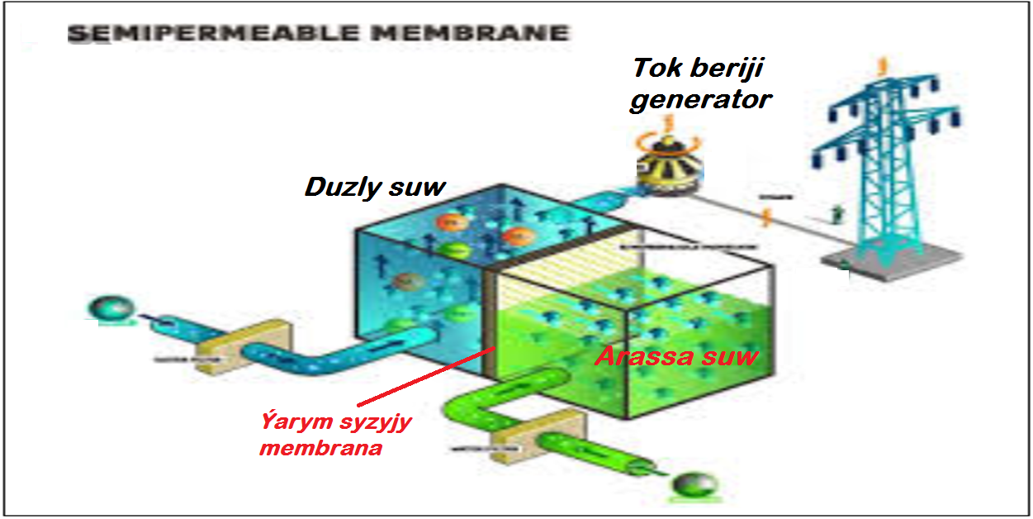
Osmos hadysasy esasynda gurulan elektrik stansiýasy

Slide 8
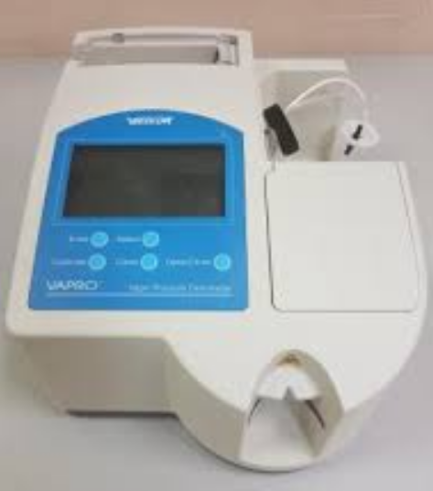
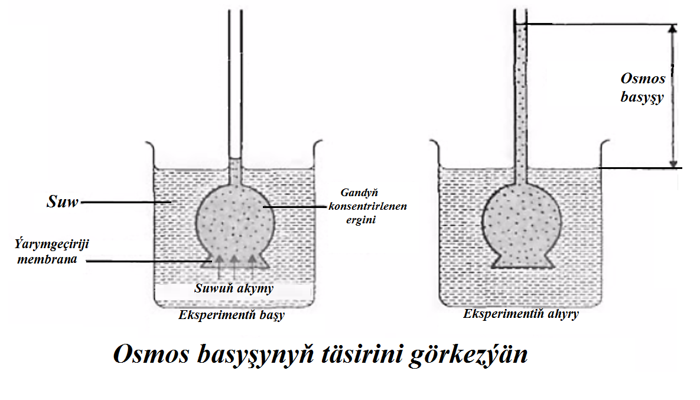
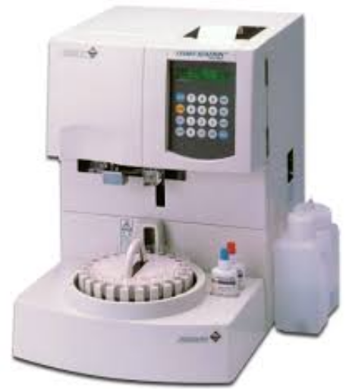
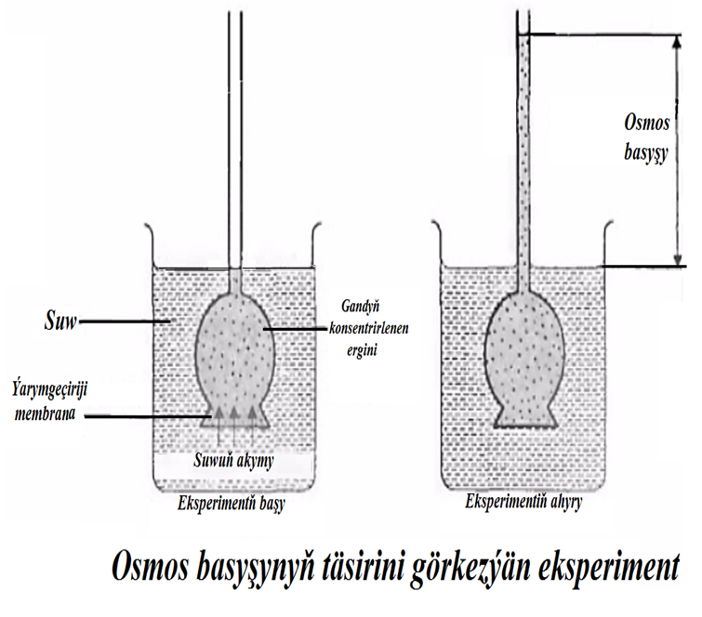
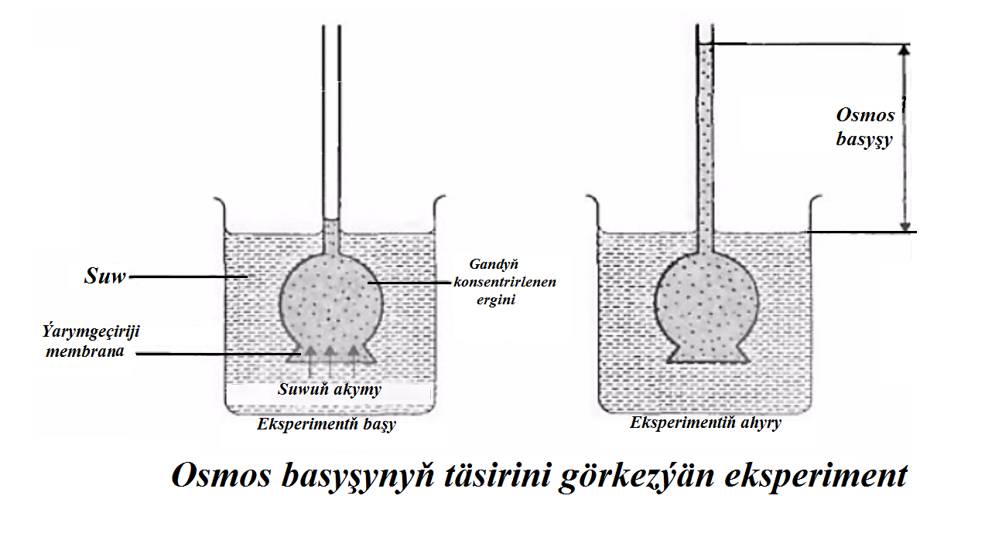
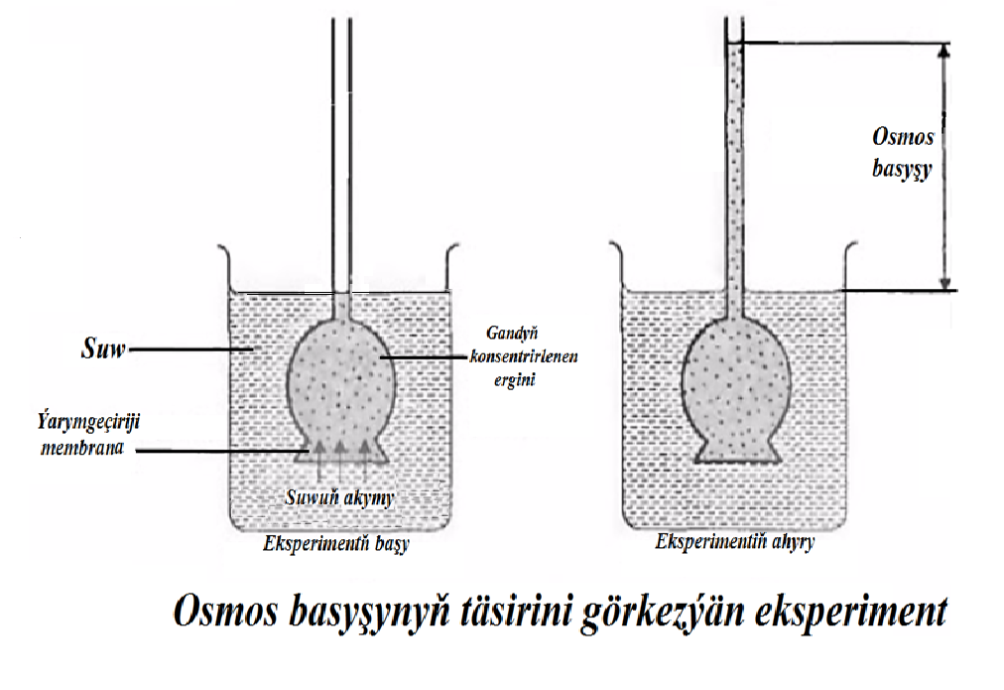
Osmometr Arkrau

Slide 9
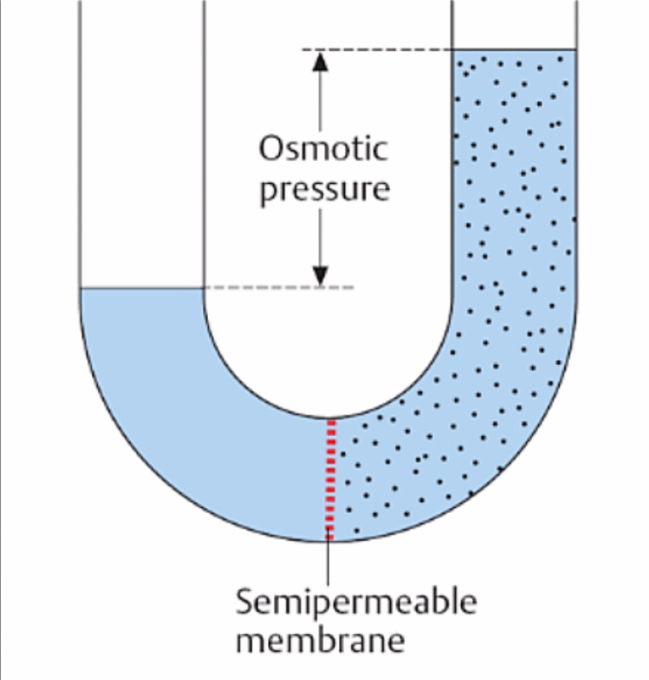

Slide 10
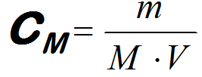
Osmos basyşy Want-Goff deňlemesi boýunça şeýle aňladylýar: p = C_{M} ∙ R ∙ T,
bu ýerde p – osmos basyşy, Pa; C_{M} – molýar konsentrasiýa (mol/l), R – gaz hemişeligi, [8,314 J/(K ∙ mol)], T – absolýut temperatura (K).
Osmos basyşy, konsentrasiýa we temperatura bagly bolup, eredijiniň we eredilen maddanyň tebigatyna bagly däldir. Molýar konsentrasiýany C_{M}, erginiň göwrüminiň V, hem-de eredilen maddanyň massasynyň m, we onuň molekulýar massanyň M, üsti bilen aňladyp, alsak onda
bolar:
onda

Slide 11
Mysal. 12 °C temperaturada 250 ml erginde 3 g gant bar bolsa, hem-de onuň osmos basyşy p = 83,14 kPa bolsa, onda şol eredilen maddanyň (gandyň) molekulýar massasyny tapmaly (M).
(Gazlaryň ýagdaý deňlemesi)
Bu ýerden:
Diýmek, gandyň molekulýar massasy 342 g/mol.

Slide 12
Osmos hadysasy tebigatda, janly we ösümlik
organizmleriň ýaşaýşynda wajyp ähmiýete eýedir. Agaçlarda suwuň baldaklary boýunça ýokary galmagy osmos hadysasyna esaslanandyr. Eger-de, geçýän tebigi osmos hadysasynyň tersine, emeli ýokary basyş döredilip, ýarymsyzyjy membrana materiallaryň kömegi bilen suwuň molekulalaryny erginden suwa geçirilse, onda oňa tersin osmos diýilýär.
Tersin osmos hadysasy häzirki wagytda dünýäde duzly suwlary duzsyzlandyrmak üçin giňden ulanylýar. Bu usulyň has hem biziň sebitimiz üçin uly gelejegi bardyr. Sebäbi bizde tebigi içilýän agyz suwlar ýetmezçilik edýäni üçin.

Slide 13
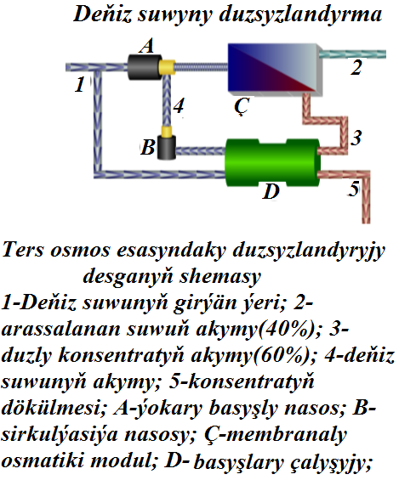
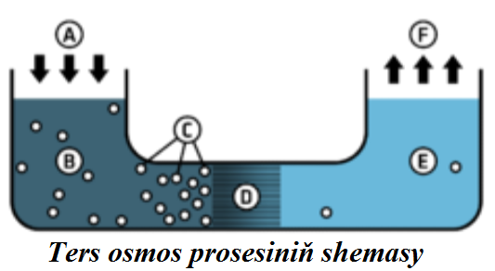
Tersin osmos – bu prosesde basyşyň kömegi bilen eredijini ýarym geçiriji membrananyň üstünden konsentrasiýasy has ýokary bolan erginden pes
konsentrasiýaly ergine geçmegini mejbur edýärler ýagny göni geçýän osmos üçin ters ugura hereket etdirýärler. Bu ýagdaýda membrana eredijini geçirip we ondaky erän käbir maddalary geçirenok. Tersin osmosy 1970–njy ýyllardan bäri içilýän suwy deňiz suwyndan almakda, suwy has ýokary dereje-de arassalamakda ýagny medisina üçin hem – de beýleki gerek bolýan ýerler üçin ulanýarlar. Tersin osmosy gyzdyrmazdan şireleri, konsentratlary öndürmekde hem ulanyp bolýar.

Slide 14
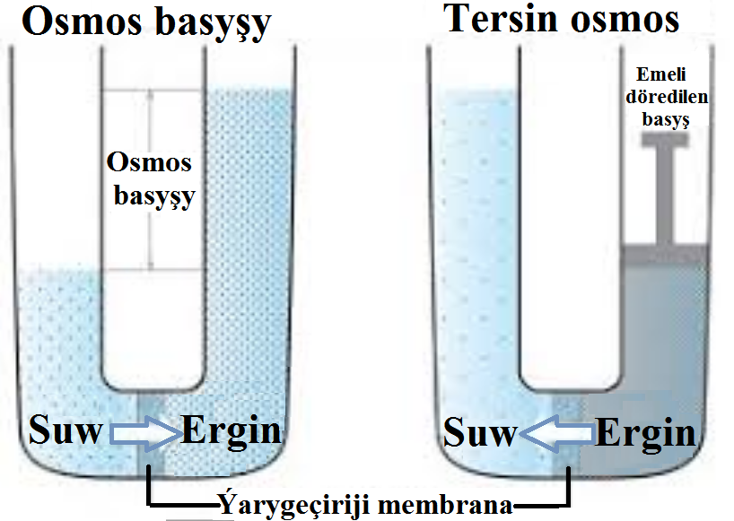
Tersin osmosyň emele getirilişi

Slide 15
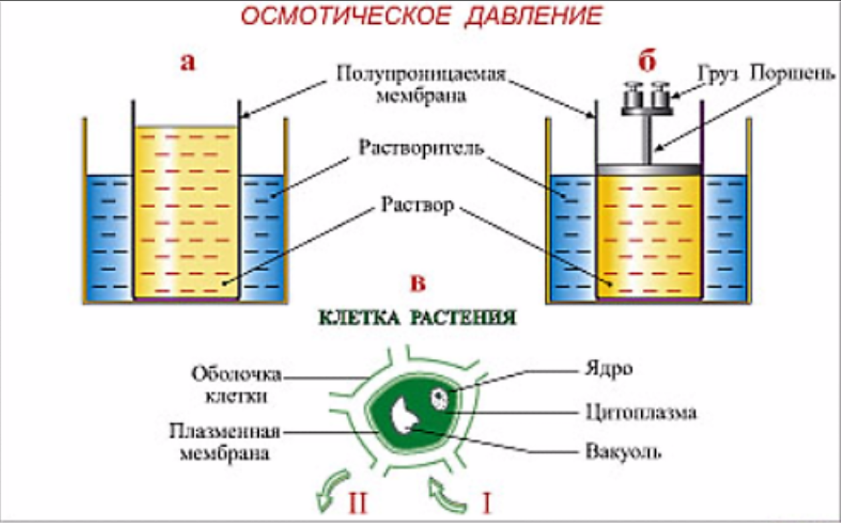
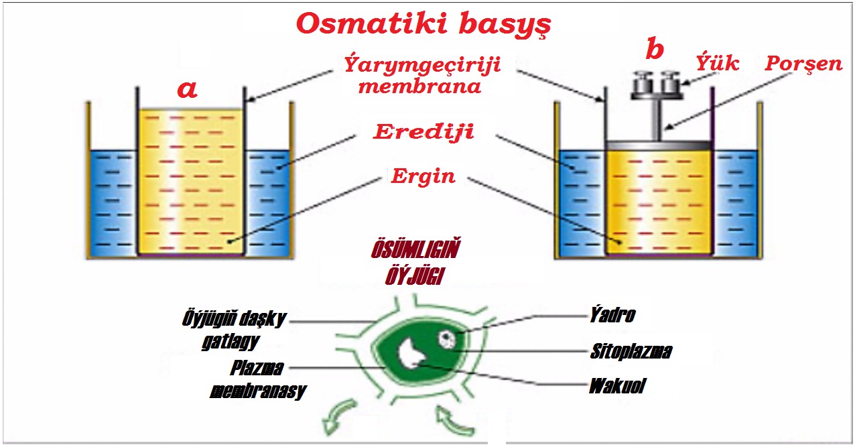

Slide 16
Erginleriň bugunyň basyşy. Biziň bilşimiz ýaly, islendik suwuklyk
bugarýar we şol buguň basyşy bolýar. Temperaturanyň
ýokarlanmagy bilen bugarma güýçlenýär we onuň basyşy hem ulalýar. Haçanda şol suwuklygyň üstündäki basyşy atmosfera basyşyna deň bolanda, suwuklyk (meselem, suw 100 °C-da) gaýnaýar. Ýöne arassa erediji däl‑de, bir maddanyň ergini alynsa, onuň üstündäki bugunyň basyşy arassa eredijiniň gaýnama temperaturasyndakydan hemişe basyşy pesdir. Şonuň üçin ol ergini gaýnatmak üçin arassa eredijini gaýnatmakdan has ýokary temperatura gerek bolýar. Şol tapawudyň arassa eredijiniň üstündäki bugunyň basyşyna bolan gatnaşygyna erginiň üstündäki bugunyň basyşynyň otnositel peselmegi diýilýär. Ony şeýle tapyp bolýar:
p₀ –arassa eredijiniň üstündäki bugunyň basyşy,
p – erginiň üstündäki basyş.

Slide 17
1887-nji ýylda fransuz fizigi Raul bu hadysa boýunça aşakdaky
kanuny açýar: eredijiniň, uçmaýan elektrolit däl erginiň
üstündäki doýgun bugunyň basyşynyň otnositel peselmegi, erän maddanyň molýar bölegine deň:
bu ýerde p₀ – arassa eredijiniň üstündäki bugunyň basyşy, Pa; p – uçmaýan maddanyň ergininiň üstündäki eredijiniň bugunyň basyşy, Pa; p₀ – p- erginiň üstündäki
buguň basyşynyň absolýut peselmegi, Pa; (p₀ – p)/p₀ – erginiň üstündäki bugunyň basyşynyň otnositel peselmegi; N – erän maddanyň molýar bölegi.
Netijede, erginiň gaýnama temperaturasy arassa eredijiniňkä görä ýokary bolýar.
- erginiň gaýnama temperaturasynyň ýokarlanmagyny (Δt_{gaý}). Ol
aşakdaky ýaly kesgitlenilýär:
Δt_{gaý} ≡ t'_{gaý} – t_{gaý,}
bu ýerde t'_{gaý}. – erginiň gaýnama temperaturasy; t_{gaý} – arassa eredijiniň gaýnama temperaturasy.

Slide 18
Erginiň doňma temperaturasy hem arassa eredijiniň doňma temperaturasyndan pes bolýar. Erginiň doňma temperaturasynyň peselmegi (Δt_{doň}). Ol aşakdaky deňleme
arkaly aňladylýar: Δt_{doň} ≡ t'_{doň} – t_{doň,}
bu ýerde t'_{doň} – erginiň doňma temperaturasy, t_{doň} – arassa eredijiniň doňma temperaturasy.
Erginleriň gaýnamagyny we doňmagyny öwrenmek arkaly Raul elektrolit däl gowşadylan erginler üçin gaýnama temperaturasynyň ýokarlanmasynyň we doňma temperaturasynyň peselmeginiň, erginiň konsentrasiýasyna proporsionaldygyny
anyklaýar: Δt_{gaý} = E ∙ m; Δt_{doň} = K ∙ m,
bu ýerde m – erginiň molýal massa konsentrasiýasy (molýallygy), E we K – eredijiniň tebigatyna bagly bolan, ýöne eredilen maddanyň tebigatyna bagly bolmadyk ebulioskopiki* we krioskopiki** hemişelikler.
Suw üçin krioskopiki hemişelik K = 1,86,
Ebullioskopiki hemişelik suw üçin E = 0,52. Benzol üçin K = 5,07; E = 2,6.

Slide 19
Krioskopiýa – (grek krio-sowuk we skopew-seredýän) arassa
eredijiniň doňma temperaturasyna görä erginleriň doňma nokadynyň peselmegini deňeşdirmegiň esasyndaky erginleri öwrenmegiň usuly.
Krioskopiýa praktika-da gowşadylan erginleriň kristallaşma temperaturasyny, eredijiniň işjeňligini kesgitlemekde we bulardan başga gowşak elektrolitleriň dissosiýasyýa derejesini, maddanyň arassalygyny, erginlerdäki kompleks emele gelme proseslerini öwrenmekde giňden ulanylýar.

Slide 20
Ebulioskopiýa - (grek ebullo-gaýnama skopew-seredýän) arassa eredijiniň
gaýnama temperaturasyna görä erginleriň gaýnama
temperaturasynyň ýokarlanmagyna esaslanan erginleri öwrenýän usul.
Eger gaýnama temperaturanyň üýtgemegi we erginiň konsentrasiýasy belli bolsa, onda eredilen maddanyň molýar massasyna kesgitläp bolar.
m-erän maddanyň massasy
ε-ebulioskopiýa koeffisiýenti
Izotoniki koeffisiýent bu elektrolytyň dissosiýasyýasy esasynda ionlarynyň konsentrasiýasynyň näçe esse köpelýänini görkezýär. Elektrolitlerde bar bolan hakyky bölejikleriň sany > erän molekulalaryň sany. Şonuň üçin düzediş koeffisiýenti girizilýär (i), bölejikleriň sanynyň üýtgemesini hasaba alýan koeffisiýenti. Ergindäki bölejikleriň umumy sanynyň erän molekulalaryň sanyna gatnaşygy.

Slide 21
Ebulioskopiýanyň ulanylýan ýerleri
Maddalaryň molekulýar massasyny kesgitlemegiň ebullioskopiki we krioskopiki usullary erginleriň gaýnama we doňma temperaturalaryny ölçemeklige esaslanýar.
Bu usullaryň ikisi hem himiýada giňden ulanylýar, çünki dürli eredijilerden peýdalanyp, dürli görnüşli maddalaryň molekulýar massalaryny kesgitlemek bolýar.

Slide 22
M y s a l . 200 g suwda 2,76 g gliserin eredilende onuň doňma temperaturasy 0,279 gradus peselipdir. Gliseriniň molekulýar massasyny kesgitlemeli.
Ç ö z ü l i ş i : Ilki bilen gliseriniň 1000 g suwa näçe gramynyň düşýändigini tapýarys:
Erginiň molýallygyny (m) gliseriniň 1000 g suwa we onuň molekulýar massasyna (M) düşýän massasy (p) arkaly aňladýarys:
Alnan maglumatlary deňlemä goýup, taparys:
Δt_{doň} = K ∙ m;
bu ýerden gliseriniň molekulýar massasy:

Slide 23
Ýarym syzyjy membranalar adyny alan şeýle germewleri emeli usulda hem alsa bolýar hem-de tebigatda-da duş gelýär. Meselem, öýjükli toýun
silindrine mis kuporosynyň (CuSO₄) molekulalaryny siňdirilse, soňra ony kaliniň geksasian-(II) ferratynyň (K₄[Fe(CN)₆]) erginine çümdürilse, şonda silindriň öýjüklerinde misiň geksasian-(II) ferraty çöker. Şeýlelikde, işlenilen toýun silindr ýarym syzyjy germewiň häsiýetini ýerine ýetirip biler, onuň diwarjagazyndan suwuň molekulalary geçip bilýärler, ýöne erän maddanyň molekulalary ondan geçip bilmeýärler. Tebigi osmosa mysal getirsek, gan öüjükleriniň membranasyndan içine diňe kislorod we ganda erän ýokumly maddalar geçýär, ganyň öýjüginden daşyna öýjügiň ýaşaýyşynyň netijesinde emele gelen gerekmejek önümler çykarmasy bolup geçýär, öýjügiň içinde erän ýagdaýda ýerleşen uly belok molekulalary bolsa daşyna çykyp bilmeýärler şonuň üçin olar öýjügiň içinde galýarlar. Agaçlaryň baldaklary boýunça ýokumly maddalary ýokary çykarmakda kapillýar geçirmesi başarmaýar bu funksiýany ýerine ýetirmek diňe osmos ukyply. Ýokary derejede minerallaşan suwlary arrassalamakda ters osmos usulyny ulanylýar.

Slide 24
